Slide 1


INTRODUÇÃO À COMPUTAÇÃO MÓVEL · 2025/26
VitalRoute
Fitness + segurança ativa para atletas ao ar livre
Autores: Duarte Lourenço, João Silva
Universidade: Universidade de Aveiro · DETI
Data: 19 de maio de 2026
VitalRoute · ICM 2025/26 · UA-DETI
01 / 12

Slide 2

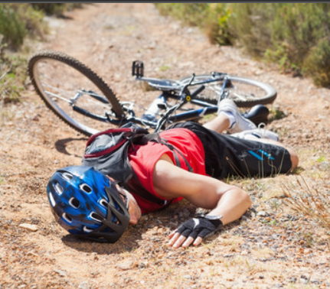
O problema que resolvemos
PROBLEMA & CONCEITO
Atletas ao ar livre precisam de métricas de treino e de segurança ativa no mesmo fluxo.
PLACEHOLDER VISUAL
Ciclistas e corredores treinam sozinhos
Acidentes sem testemunhas são críticos
Apps de fitness ignoram emergência
Botões SOS ignoram contexto desportivo
VitalRoute = fitness tracker + sistema automático de emergência numa única app
[INSERIR IMAGEM: ciclista sozinho, acidente ou split conceptual]
VitalRoute · ICM 2025/26 · UA-DETI
02 / 12

Slide 3


Como a Marta usa
JOURNEY MAP
M
1
Abre app
2
Confirma segurança
3
Inicia gravação
Consulta meteorologia e camada de mapa para ciclismo.
Revê contactos de confiança antes de sair.
Começa percurso, cronómetro e métricas em tempo real.
Marta, 34
Ciclista de fim-de-semana. Sai sozinha duas vezes por semana e quer segurança sem interromper o treino.
4
Queda detetada
5
SOS aparece
6
SMS automático
A sensibilidade configurada identifica impacto provável.
Slider dá 10 segundos para cancelar falso positivo.
Contactos recebem alerta com localização GPS.
Touchpoints: app, SMS, contactos do telemóvel, mapas OSM.
VitalRoute · ICM 2025/26 · UA-DETI
03 / 12

Slide 4

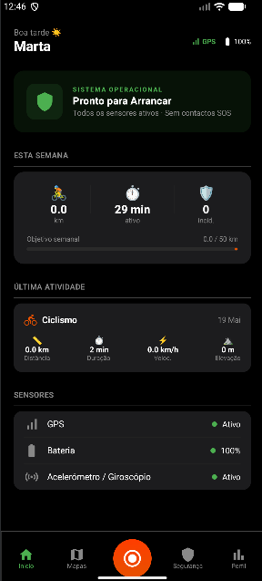
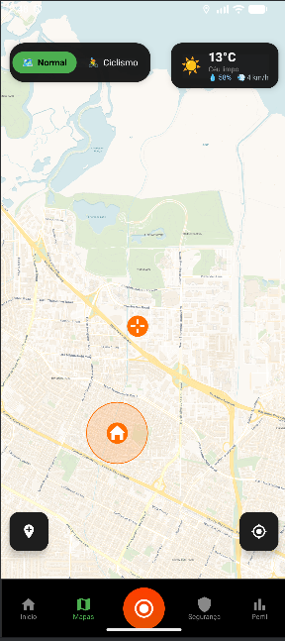
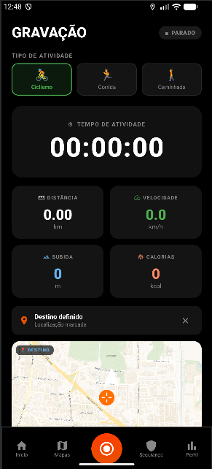
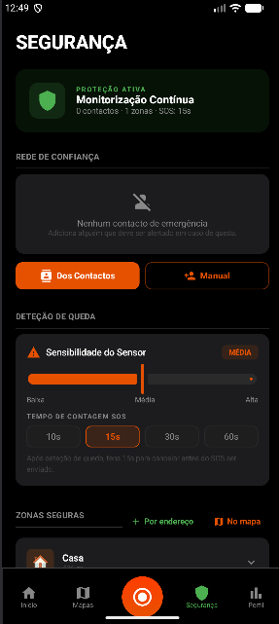
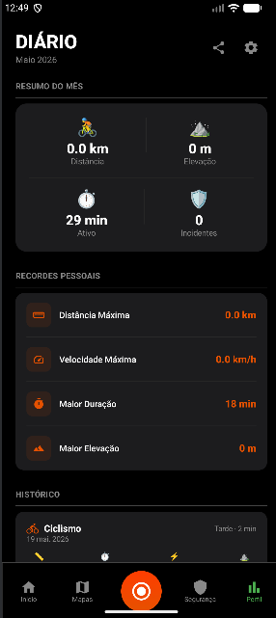
Cinco ecrãs, uma jornada
TOUR DA APP
A aplicação organiza o fluxo de utilização em cinco áreas principais, mantendo navegação inferior consistente e ações críticas sempre acessíveis.
INÍCIO
MAPAS
INICIAR
SEGURANÇA
DIÁRIO
Início
Mapas
Gravação
Segurança
Perfil
Dashboard semanal e estado dos sensores
OSM, CyclOSM e meteorologia em tempo real
Cronómetro, métricas e slider SOS
Contactos, sensibilidade e zonas seguras
Histórico, recordes e resumo mensal
VitalRoute · ICM 2025/26 · UA-DETI
04 / 12

Slide 5
MVVM + UDF
ARQUITETURA GERAL
A arquitetura separa interface, estado e dados para reduzir acoplamento e tornar o comportamento da app previsível.
→
→
CAMADA 1
CAMADA 2
CAMADA 3
UI Layer
State Holders
Data Layer
Compose Screens
ViewModels por funcionalidade
FirestoreRepository
Home, Maps, Recording
Expõem
StateFlow<UiState>
WeatherRepository
Security, Diary, Auth
UI usa
collectAsStateWithLifecycle
NominatimRepository
Renderiza estado observado
Processam eventos da interface
SosManager
State flows down ↓
Events flow up ↑
Os ViewModels publicam estado imutável para os composables.
A UI comunica intenções; a lógica permanece fora dos ecrãs.
Padrão alinhado com a Android Architecture Guide: separação de responsabilidades, estado observável e ciclo de vida explícito.
VitalRoute · ICM 2025/26 · UA-DETI
05 / 12

Slide 6


Compose e estado
UI DECLARATIVA
A interface é construída como função do estado, reduzindo acoplamento entre ecrãs, eventos e dados.
UI TOOLKIT
COMPOSIÇÃO
Jetpack Compose + Material 3
Stateless + state hoisting
ESTADO
TEMA
ViewModel expõe StateFlow
Dark theme em Theme.kt
SNIPPET KOTLIN
@Composable fun HomeScreen(vm: HomeViewModel = viewModel()) { val state by vm.uiState.collectAsStateWithLifecycle() HomeContent(state, onSosClick = vm::triggerSos) }
VitalRoute · ICM 2025/26 · UA-DETI
06 / 12

Slide 7
Dados em tempo real
FIRESTORE REATIVO
O Firestore mantém os dados sincronizados e expõe alterações como fluxos consumidos pela UI.
MODELO POR UTILIZADOR
users/{uid}/ ├─ raiz → name, email ├─ activities/ → distância, duração, velocidade ├─ contacts/ → nome, telefone, sosEnabled └─ settings/main → fallSensitivity, alertas
Listeners → Flow
UI reativa
callbackFlow
converte listeners
Os ecrãs atualizam quando outro dispositivo escreve dados.
Firestore em
Flow<T>
Kotlin.
Segurança por UID
Firebase Auth
Cada utilizador lê e escreve apenas os seus documentos.
Email/password com
AuthStateListener
para sessão
ativa.
Firestore Listener
→
callbackFlow
→
StateFlow<UiState>
→
Compose UI
VitalRoute · ICM 2025/26 · UA-DETI
07 / 12

Slide 8

Navigation + REST
NAVEGAÇÃO E APIS
Navegação interna
APIs externas
Home
Maps
SERVIÇO
USO NA APP
Temperatura, humidade e vento sem API key.
Recording
Security
Open-Meteo
Geocoding reverso baseado em OpenStreetMap.
Diary
Auth
Nominatim
Pontos de interesse OSM para contexto no mapa.
Overpass
DETALHE
Settings · ActivityDetail
REGRA UI
Bottom bar escondida em ecrãs detalhados
Retrofit + Gson · suspend functions · viewModelScope Chamadas REST sem bloqueios no main thread
STACK ASSÍNCRONA
VitalRoute · ICM 2025/26 · UA-DETI
08 / 12

Slide 9

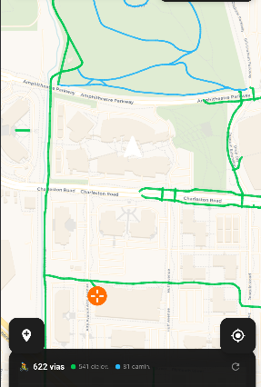
Mapas OpenStreetMap
LOCALIZAÇÃO E MAPAS
Localização
Mapas
PLACEHOLDER SCREENSHOT
PROVIDER
BIBLIOTECA
FusedLocationProviderClient
OSMDroid em vez de Google Maps
CyclOSM
PERMISSÕES
BASE
Fine + coarse location
OpenStreetMap padrão
UX
CAMADA
Pedido em contexto
CyclOSM para ciclovias
OVERLAY
OPERAÇÃO
MyLocationOverlay mostra ponto azul
Sem API key · sem billing
MAPS SCREEN
]
Sem permissão: centro inicial em Aveiro · Open-source · custo previsível · independência de billing externo
FALLBACK
VitalRoute · ICM 2025/26 · UA-DETI
09 / 12

Slide 10

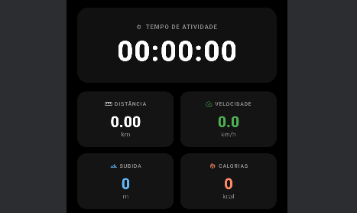
Tracking em background
GRAVAÇÃO EM BACKGROUND
A gravação fiável de percursos exige uma tarefa visível ao sistema quando a app deixa de estar em primeiro plano.
DECISION PATH
PLACEHOLDER SCREENSHOT
Sobrevive a app em background? ├─ Sim → tarefa visível? │ └─ Foreground Service ✓ └─ Não → coroutine no ViewModelScope
VitalRoute
12:42
Percurso a gravar
ATIVO
Localização em foreground · distância e tempo atualizados continuamente.
00:38:12 · 12.4 km · GPS lock
[INSERIR SCREENSHOT: notificação persistente VitalRoute durante gravação]
RecordingService
Notificação visível
Ecrã apagado
Permissão dedicada
Serviço declarado com
Indica ao utilizador que o tracking continua ativo.
O percurso continua sem depender do ecrã aberto.
FOREGROUND_SERVICE_LOCATION
foregroundServiceType="location"
.
declarada para Android moderno.
VitalRoute · ICM 2025/26 · UA-DETI
10 / 12

Slide 11

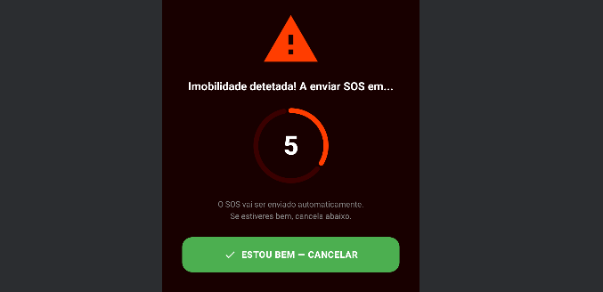
Do sensor ao SMS
SISTEMA SOS
O SOS transforma deteção de queda numa comunicação automática, cancelável e contextualizada com localização.
1
2
3
4
PLACEHOLDER SCREENSHOT
Queda detetada
SosSlider
Envio SMS
Localização GPS
SOS PENDENTE
Surge no ecrã com
SosManager
usa
10
Sensibilidade configurada identifica impacto provável durante o percurso.
10s
para cancelar
SmsManager
para
A mensagem inclui a última posição conhecida do atleta.
falso positivo.
contactar
DESLIZAR PARA CANCELAR
responsáveis.
[
Contactos
Exportação
Permissões
Picker via Intent implícito:
ACTION_PICK
em
Atividades em GPX/CSV com
FileProvider
e
SEND_SMS
e
READ_CONTACTS
são justificadas em
Contacts.CONTENT_URI
.
partilha via
ACTION_SEND
.
contexto.
SMS: “Preciso de ajuda. Última localização:
lat, lon
”
VitalRoute · ICM 2025/26 · UA-DETI
11 / 12

Slide 12

Qualidade e futuro
CONCLUSÃO
Quality checklist
Limitações honestas
Future work
✓
Min SDK 24
!
Sem cache offline custom
BLE GATT + wearables
Polar H10, Heart Rate Service
0x180D
e VitalBand
✓
!
para queda por hardware dedicado.
Permissões pedidas em contexto
Sem Health Connect integrado
✓
Estados de loading e erro
!
Sem testes instrumentados
Kotlin Multiplatform para versão iOS.
✓
Rotação suportada por
StateFlow
!
Deteção por sensibilidade configurada
Health Connect como fonte unificada de saúde.
✓
Tema escuro Material 3
!
Validação real de queda limitada
Gemini Nano para classificar atividade.
WorkManager para sync diferido.
Obrigado · Perguntas?
REPOSITÓRIO
https://github.com/Duarte-Lourenco/ICM_2025-2026
VitalRoute · ICM 2025/26 · UA-DETI
12 / 12

